Slide 1
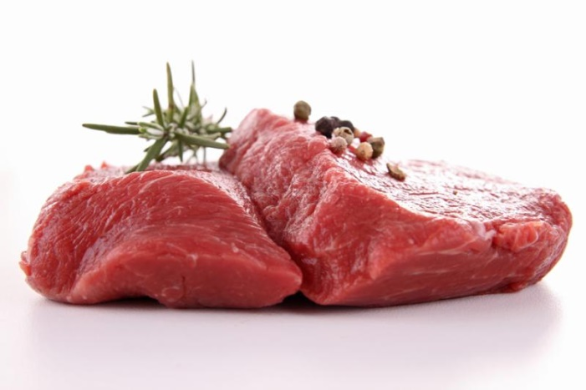
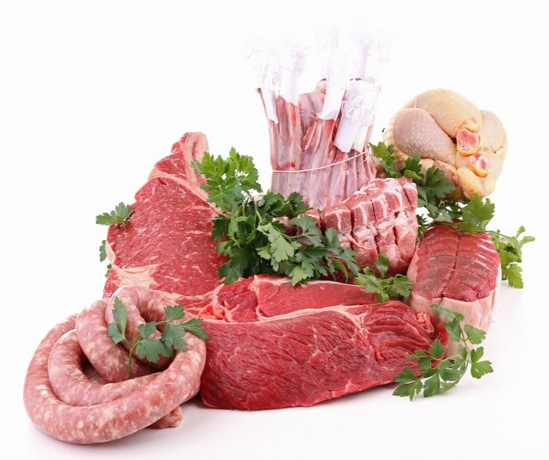
ЛЕКЦИЯ 6 ХИМИЧЕСКИЙ СОСТАВ И ПИЩЕВАЯ ЦЕННОСТЬ МЯСА
1. Морфологический состав мяса
2. Химический состав и свойства мяса
3. Строение и химический состав мышечной ткани

Slide 2
1. Морфологический состав мяса
Мясо - это скелетная мускулатура с.-х. (убойных) и съедобных диких животных, полученная после их убоя и представляющая собой совокупность различных тканей - мышечной, соединительной, жировой, нервной и костной.
Химический состав и анатомическое строение различных тканей неодинаковы, поэтому свойства мяса зависят от их количественного соотношения в туше. Оно зависит от вида и породы животных, пола, возраста, упитанности.
Среднее содержание в туше: мышечной ткани — 50-65%, жировой - 5-30%, соединительной — 10-16% и костной — 9-32% (табл. 1).

Slide 3
Таблица 1 - Удельный вес тканей в тушах различных животных
Ткань | Говядина | Свинина | Баранина
Мышечная | 57-62 | 39-58 | 49-56
Жировая | 3-16 | 15-45 | 4-18
Соединительная | 9-12 | 6-8 | 7-11
Костная и хрящевая | 17-29 | 10-18 | 20-35
Кровь | 0,8-1,0 | 0,6-0,8 | 0,8-1,0

Slide 4
Мышечная ткань
Основная ткань, определяющая пищевую ценность мяса. Она состоит из отдельных волокон длиной до 12 см и толщиной от 10 до 200 мкм, покрытых тонкой оболочкой — сарколеммой.
Мышечные волокна образуют пучки, покрытые оболочкой - фасции. Первичные пучки объединяются во вторичные, которые, в свою очередь, образуют третичные пучки – мускулы.
Несколько пучков образует отдельную мышцу, покрытую более плотной оболочкой.

Slide 5
Виды мышечной ткани

Slide 6
Поперечно-полосатая мышечная ткань
Скелетные мышцы образованы поперечнополосатой мышечной тканью, мышечные волокна которой собраны в пучки.
Внутри волокон проходят белковые нити, благодаря которым мышцы способны укорачиваться - сокращаться.

Slide 7
Строение мышцы
Скелетные мышцы состоят из пучков поперечнополосатых мышечных волокон. К каждой мышце подходят кровеносные сосуды и нервы.
Мышцы покрыты соединительнотканной оболочкой (сарколеммой) и прикрепляются к кости при помощи сухожилий.

Slide 8
Поперечно-полосатые мышцы составляют большую часть мускулатуры тела животного и являются наиболее ценными в пищевом отношении. Однако их пищевая ценность неодинакова и зависит от места расположения в туше.
Наиболее ценные мышечные ткани расположены в тех участках туши, которые несли при жизни животного малую физическую нагрузку.
Внутренние мышцы значительно нежнее наружных.
Шейные мышцы, брюшные и мышцы нижних частей конечностей, несущие большую физическую нагрузку при жизни животного, имеют грубоволокнистое строение, содержат много плотной и эластиновой соединительной ткани; их усвояемость невысока.

Slide 9
Жировая ткань
это вторая, после мышечной ткани, определяющая качество мяса.
Она состоит из жировых клеток, отделенных друг от друга прослойками рыхлой соединительной ткани.
У животных жир откладывается в подкожной клетчатке, около внутренних органов (почки, кишечник), в брюшной полости (в сальнике). У откормленных животных мясных и мясомолочных пород жир откладывается между мышцами, образуя на разрезе мышечной ткани «мраморность».
У курдючных овец жир откладывается в курдюке — кожной складке в области хвоста.

Slide 10
Жир в определенных сочетаниях с мышечной тканью повышает вкусовые и питательные свойства мяса. Однако большое содержание жира ухудшает вкусовые и кулинарные свойства мяса.
Пищевая ценность жировой ткани обусловлена высокой энергетической способностью жира, а также тем, что жиры являются носителями жирорастворимых витаминов и полиненасыщенных жирных кислот.
В мясе говядины и баранины преобладают насыщенные пальмитиновая и стеариновая кислоты, а также мононенасыщенная олеиновая кислота.
Содержание ненасыщенных линолевой и особенно линоленовой кислот относительно невелико.

Slide 11
В жировой ткани свинины относительно много полиненасыщенных жирных кислот — до 10,5 %, в том числе до 9,5 % линолевой, до 0,6 % линоленовой и до 0,35 % арахидоновой.
Соотношение насыщенных, мононенасыщенных и полиненасыщенных жирных кислот в жировой ткани свиней примерно равно 3 : 4 : 1 и довольно близко к оптимальному (3 : 6 : 1), то есть свиной жир является одним из наиболее полноценных.

Slide 12
Соединительная ткань
выполняет механическую функцию, связывая отдельные ткани между собой и со скелетом. Она образует пленки, сухожилия, суставные связки, надкостницу, хрящи. Основу соединительной ткани составляют коллагеновые и эластиновые волокна. Коллагеновые волокна обладают значительной прочностью и преобладают в соединительной ткани. Эластиновые волокна имеют меньшую прочность, чем коллагеновые.
В зависимости от соотношения коллагеновых и эластиновых волокон и их расположения различают следующие разновидности соединительной ткани: рыхлую, плотную, эластиновую и сетчатую.

Slide 13
В рыхлой соединительной ткани преобладают коллагеновые волокна, связанные между собой непрочно и беспорядочно. Рыхлая ткань находится между мышцами, в коже и в подкожной клетчатке, входит в состав всех органов.
Плотная соединительная ткань имеет сильно развитые коллагеновые волокна, расположенные параллельными пучками, что обеспечивает ее высокую прочность. Она устойчива к тепловой и механической обработке, входит в состав сухожилий, связок, оболочек мышц, костей, хрящей.
Сетчатая ткань находится в костном мозге, селезенке, лимфатических узлах.
Соединительная ткань, связанная с мышечной тканью, увеличивает ее жесткость, уменьшает пищевую ценность мяса.

Slide 14
Костная ткань
состоит из клеток, имеющих большое количество отростков. Межклеточное вещество состоит из костного коллагена (оссеина), пропитанного фосфорнокислым кальцием, углекислым кальцием и другими минеральными солями.
Это самая прочная ткань, из нее построен скелет животных.
По строению и форме кости подразделяют на трубчатые (кости конечностей), губчатые (образующие суставы), плоские (кости черепа, лопатки, ребер, таза) и короткие (позвонки).
В состав костей входят жир (до 24%) и экстрактивные вещества, которые придают бульону приятный вкус и аромат.

Slide 15
2. Химический состав и пищевая ценность мяса
определяются химическим составом и пищевой ценностью мякотных тканей (мышечной, жировой и соединительной) в естественном их соотношении в мясной туше. Основными факторами, влияющими на биологическую ценность мяса, являются вид животного, порода, пол, возраст, упитанность и условия содержания.
Оптимальное соотношение белка и жира в мясе крупного рогатого скота и овец должно быть 1:1.

Slide 16
Качество мяса
зависит от содержания в нем соединительных тканей (до 15 %). Чем их больше, тем биологическая и пищевая ценность ниже, так как отличительными особенностями соединительных тканей являются: высокое содержание оксипролина (12,8 % общего содержания), низкое количество цистина и почти полное отсутствие такой важной незаменимой аминокислоты, как триптофан.
Поэтому содержание оксипролина используют как показатель содержания соединительных тканей, а отношение триптофан : оксипролин — как показатель качества мяса (чем он выше, тем качество лучше).

Slide 17
Для мышечной ткани говядины это отношение равно 4,7, баранины — 4, свинины — 5,5.
Полноценные белки составляют в говядине и баранине − 75- 85%, а в свиных тушах 90% и более, так как в свинине содержится наименьшее количество соединительной ткани.
По содержанию незаменимых аминокислот белки мышечной ткани говядины, свинины и баранины существенно не различаются.
Усвояемость мяса: свинины —90%, телятины — 90, говядины —75, баранины — 70%.

Slide 18
3. Строение и химический состав мышечной ткани
Мышечные волокна соединены в пучки, образующие отдельные мускулы, которые покрыты плотными пленками из соединительной ткани – фасциями. В м. волокне различают сарколемму (оболочка), саркоплазму (мышечная плазма) и ядра. В саркоплазме находятся миофибриллы – длинные тонкие нити, так называемые сократительные элементы мышечной ткани.
Мышечная ткань характеризуется следующим хим. составом: 72-75 % воды, 18,5-19 % белков, 1,7 % азотистых экстрактивных, 0,9-1,0 % безазотистых экстрактивных, 1 % минеральных веществ, 3 % жиров и липоидов.

Slide 19
Мышечное волокно
Ядро
Сарколемма
Саркоплазма
Коллаген
Эластин
Миофибриллы
Актин
Миозин
Тропомиозин
Акто-миозин
Миоген
Актин
Миоальбумин
Глобулин Х

Slide 20
Белки
В саркоплазме насчитывают 4 белка, составляющие 20-25 % мышечных белков: миоальбумин, миоген, глобулин Х и миоглобин.
В миофибриллах содержится около 80 % всех мышечных белков, это актин, миозин, актомиозин, тропомиозин и др. Все белки саркоплазмы называются внутриклеточными, а белки сарколеммы – внеклеточными (в них содержатся коллаген и эластин).
В ядрах содержатся нуклеопротеиды.

Slide 21
Актин и актомиозин. Белок актин может существовать в двух формах: фибриллярный (в покое) и глобулярный (при сокращении мышцы).
В мышечной ткани содержится до 12-15 % актина. При смешивании растворов актина и миозина образуется комплекс – актомиозин.
Миозин. Основной белок мышечной ткани, он составляет почти половину всех белков и встречается в мышцах всех млекопитающих, птиц и рыб.
Миозин обладает ферментативной активностью, катализируя гидролитический распад АТФ на аденозиндифосфорную и фосфорную кислоты:
миозин
АТФ + Н₂О АДФ + Н₃РО₄ + 8 ккал
Распад АТФ под влиянием миозина сопровождается выделением энергии, которая используется для мышечного сокращения.

Slide 22
Миоглобин (миохром) – растворимый в воде белок, хромопротеид, окрашивающий мышцы в красный цвет. При гидролизе он распадается на белок – глобин и небелковую группу – гем. Миоглобин обладает большей способностью связываться с кислородом, чем гемоглобин крови.
После убоя животного в поверхностном слое мяса толщиной около 40 мм миоглобин, присоединяя кислород, переходит в светло-красный оксимиоглобин, который, окисляясь, превращается в метмиоглобин коричневого цвета.
Соединение миоглобина с окисью азота (нитрозомиоглобин) имеет окраску, характерную для свежего мяса, не исчезающую после тепловой денатурации, что используется в технологии изготовления мясопродуктов.

Slide 23
Тропомиозин составляет 10-12 % белков миофибрилл, или 2,5 % белков мышц. Он растворим в воде, но из мышечной ткани не извлекается, что свидетельствует о его связи с белками миофибрилл.
Тропомиозин – фибриллярный белок, относится к неполноценным, так как не содержит триптофана.
Коллаген и эластин – не растворимые в воде и солевых растворах соединительнотканные белки.

Slide 24
Экстрактивные вещества
вещества, извлекаемые из тканей водой. Различают азотистые и безазатистые ЭВ. К первому виду относятся: карнозин, карнитин, креатин, креатинфосфорная кислота, пуриновые основания, мочевина и аммиак.
К безазатистым веществам принадлежат: гликоген (животный крахмал), мальтоза, глюкоза, а также продукты их обмена – гексозофосфаты, молочная, пировиноградная, янтарная кислоты.

Slide 25
Липиды
представлены жирами и фосфолипидами.
Липиды, входящие в состав мышечных волокон, выполняют функции двоякого рода.
Часть их, главным образом фосфолипиды, является пластическим материалом и входит в структурные элементы мышечного волокна – миофибриллы, клеточные мембраны, прослойки гранул.
Другая часть липидов выполняет роль резервного энергетического материала.

Slide 26
Ферменты мышечной ткани
Мышечная ткань характеризуется большим разнообразием ферментов. Некоторые из них одновременно являются и пластическим материалом (миозин, миоген).
Миозин ускоряет основную реакцию, происходящую в мышцах – гидролиз АТФ на АДФ и фосфорную кислоту; миоген – одну из промежуточных реакций гликолиза (расщепление фруктозодифосфата).
Кроме того, в мышечной ткани содержатся протеаза - катепсин, ускоряющая синтез и гидролиз белков, липаза, катализирующая гидролиз и синтез жиров ткани, и весь комплекс ферментов гликолиза, а также окислительно-восстановительные ферменты, катализирующие реакции клеточного окисления.

Slide 27
Минеральные вещества
Среди минеральных элементов мышечной ткани наиболее распространенными являются Na⁺, K⁺, Mg²⁺ и Са²⁺. Они участвуют в поддержании осмотического давления внутри и вне клетки.
Значительная доля K⁺, и Са²⁺ связана с белками. При изменении реакции среды в мышцах в процессе мышечного сокращения катионы освобождаются от такой связи.
Большинство из минеральных веществ катализируют действие различных ферментов.

